Slide 1


Semaine 1
Introduction à Angular 👶

Slide 2

Menu du jour
Plan de cours 🥱
Fonctionnement du cours 😴
Outils nécessaires pour Angular 🧰
Premiers pas avec Angular 🦶
Annexe : Bootstrap

Slide 3







C’est quoi Angular ?
C’est quoi Angular ? 🥱
Framework JavaScript Front End
Permet de créer des applications Web avec des pages très dynamiques. 🌟
On peut même créer un site qui a « l’air » d’avoir une seule page hyper versatile.
Si une page Web a beaucoup d’éléments affichés qui évoluent ou changent lors de la navigation sur la page, utiliser un framework JavaScript Front End est souhaitable.
Pas besoin de faire des requêtes au serveur sans arrêt pour naviguer !
Bien entendu, certaines fonctionnalités requièrent une communication avec un serveur…
Front End : Code accessible à l’utilisateur ! 😨 Attention à la sécurité. Il faut éviter de se connecter à une base de données 💾 avec un framework comme Angular…
Front End
VS
Back End
Angular
React
Vue
Spring
Ruby on rails
.Net Core
Laravel
django
Java
Ruby
C#
PHP
Python
JavaScript

Slide 4
Pourquoi Angular ?
Angular VS les autres frameworks Front End
Des avantages ✅
Utilise TypeScript (JavaScript avec des outils supplémentaires)
« Two-way Data Binding » : on peut changer le « Modèle 💾 » via l’interface graphique.
Supporte complètement l’injection de dépendances.
Constitué de plusieurs sous-librairies « built-in » qui permettent de faire des grandes applications complètes et structurées.
Avec certains autres frameworks, il faut souvent se doter de librairies supplémentaires.
Architecture MVC. Plus intuitif pour vous.
Désavantages 😕
Parfois moins performant. (Mais toujours mieux qu’un Framework Back End pour rendre l’affichage dynamique)
Plus long à apprendre. (Car plus complet / sophistiqué)

Slide 5
Outils nécessaires pour Angular
npm (Node Package Manager) 📦
Gestionnaire de dépendances
TypeScript 📝
« Langage » dérivé de JavaScript qui ajoute des outils supplémentaires à JS.
Classes, validation de types, robustesse...
Bootstrap 🎨
Pas obligatoire, mais on va l’utiliser pour simplifier la création d’interfaces.
Visual Studio Code 📘
Vous pouvez utiliser un autre environnement, mais vous connaissez déjà lui. 🧠

Slide 6


NPM
NPM 📦
Va nous aider à gérer les dépendances avec JavaScript.
Un peu comme Gradle avec un projet Android.
Permet aussi de lancer des scripts !
Dans les diapos qui suivent :
Télécharger npm
Installer Angular
Créer un projet Angular
Installer une dépendance 🍷🚬
Désinstaller une dépendance
Mettre à jour les dépendances
Des gens heureux grâce à npm

Slide 7
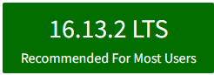
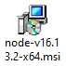
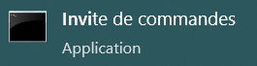
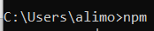
Télécharger NPM 🏡
Télécharger NPM 📦
Rendez-vous sur https://nodejs.org/en/ (Oui, node.js)
Téléchargez la version LTS adapté à votre système d’exploitation.
Lancer l’installateur.
Installez avec les paramètres par défaut.
On vérifie que c’est bien installé
Ouvrez un invite de commandes.
Tapez la commande npm. Si npm est bien installé, la console vous proposera de l’aide pour taper des commandes npm.
Vous êtes Most Users 😏
Non 😠
🏡 Étape nécessaire à la maison seulement. Si vous n’êtes pas sûr d’être à la maison présentement, demandez à un adulte où vous êtes.

Slide 8
Installer Angular 🏡
Installer Angular
Ouvrez l’invite de commande.
Tapez la commande npm install –g @angular/cli
-g permet d’installer Angular globalement plutôt que seulement dans un projet.
Plein de choses vont s’installer avec une jolie animation pour la barre de chargement. ✨🎨
🏡 Étape nécessaire à la maison seulement.

Slide 9
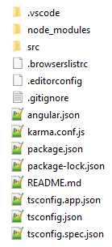
Créer un projet Angular
Créer un projet Angular 🧰
Avec l’explorateur de fichiers, rendez-vous dans le répertoire de votre choix.
Faites Shift + Clic-droit dans l’explorateur -> Ouvrir Powershell
Tapez la commande ng new nomDeVotreProjet
Lors de la création du projet, il faut répondre à deux questions :
Veut-on ajouter le routage ? -> Oui ou non, ça dépendra de la situation.
Quel format pour les feuilles de styles ? -> Toujours CSS.
Vous aurez ensuite un dossier avec votre projet Angular et plein de fichiers déjà créés.
C’est super !

Slide 10
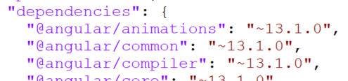
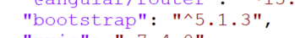
Installer une dépendance
Installer une dépendance 🍷🚬
Rendez-vous à l’intérieur du répertoire d’un projet Angular avec l’explorateur de fichier. (Tel que ci-gauche)
Faites Shift + Clic-droit dans l’explorateur -> Ouvrir Powershell
Avant d’installer la dépendance, jetez un petit coup d’œil au fichier package.json.
Ici sont listées les dépendances du projet.
Installons la dépendance bootstrap :
Commande : npm install bootstrap
Dans package.json, on peut maintenant retrouver une ligne pour bootstrap !
Dans le dossier node_modules (qui est très lourd 🐳), on a les ressources nécessaires au fonctionnement des librairies / dépendances. On retrouve maintenant un dossier « bootstrap » avec ses fichiers.

Slide 11
Désinstaller une dépendance
Désinstaller une dépendance
Rendez-vous à l’intérieur du répertoire d’un projet Angular avec l’explorateur de fichier. (Tel que ci-gauche)
Faites Shift + Clic-droit dans l’explorateur -> Ouvrir Powershell
Tapez la commande : npm uninstall bootstrap (Par exemple pour retirer Bootstrap)
La ligne pour bootstrap va disparaître dans package.json
Le dossier pour bootstrap va disparaître dans node_modules
La prochaine fois que vous mettrez une 🦷 sous votre oreiller la fée va laisser 20$ au lieu de 1$.

Slide 12
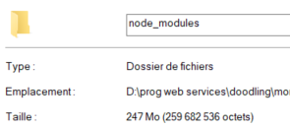
Réinstaller les dépendances
Mettre à jour / réinstaller les dépendances
Remarque : le dossier node_modules est très lourd. 🐳
Quand on veut déplacer le projet d’un appareil à l’autre, ça prend de la place sur le support utilisé. 💿💾
Solution : On peut supprimer tout le contenu de node_modules. 🤪
Disons qu’on déplace ensuite le projet sur une autre machine.
On peut taper la commande npm install et npm va vérifier la liste des dépendances dans le fichier package.json et va touuuut réinstaller les ressources nécessaires dans node_modules.
Cette commande permet également de mettre à jour des packages / installer les ressources manquantes.
😠😬

Slide 13


TypeScript c’est quoi
C’est quoi TypeScript ? 🤔
Un « superset » de JavaScript. Donc JavaScript avec des outils supplémentaires
Classes, typage, plus de robustesse, etc.
JavaScript offre énormément de libertés
Ex : Pas besoin de types pour les variables, pas besoin d’initialiser une variable de classe, etc.
Par contre, certaines libertés augmentent les chances de bogues lors de l’exécution.
TypeScript nous aide à créer une application plus robuste
Quelques nouvelles contraintes, mais permet que certains problèmes soient réglés lors de l’écriture ou de la compilation du code plutôt qu’à l’exécution.
Angular fonctionne avec TypeScript. On pourrait aussi se contenter de l’utiliser avec JavaScript, mais nous profiterons de la robustesse de TypeScript.
Les fichiers avec du code TypeScript ont l’extension .ts
Petit tutoriel TypeScript : https://www.typescriptlang.org/docs/handbook/typescript-tooling-in-5-minutes.html
Cela dit, les notions associées à TypeScript seront abordées à mesure dans les notes de cours aussi.

Slide 14
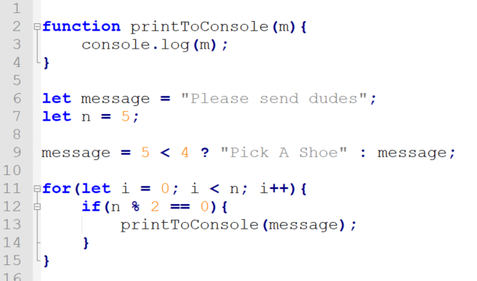
TypeScript
Syntaxe JavaScript
Plutôt similaire à C# / Java pour beaucoup d’aspects

Slide 15
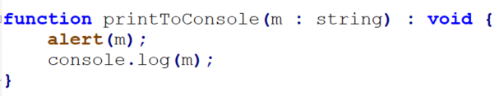
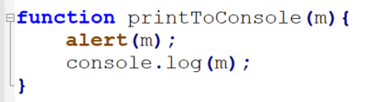
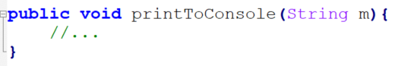
TypeScript : fonctions
Quelques exemples de différences avec TypeScript
Typage pour les paramètres et type retourné d’une fonction :
Type du paramètre m
Type retourné par printToConsole
Fonction en TypeScript
Fonction similaire en Java
Fonction similaire en JavaScript

Slide 16
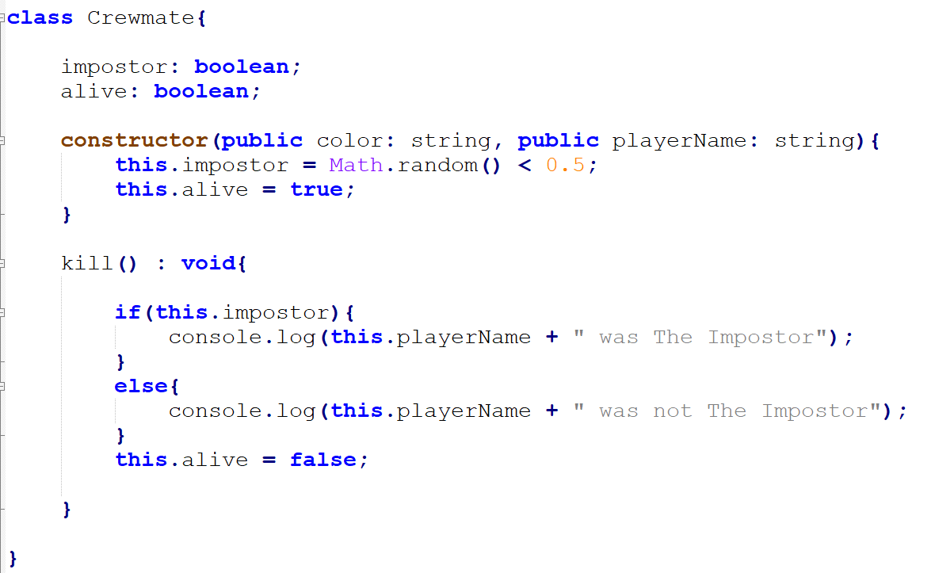

TypeScript : Classes
Math.random() donne un nombre entre 0 et 0.99999...
Classes en TypeScript
Propriété(s)
Constructeur(s)
Méthode(s)

Slide 17
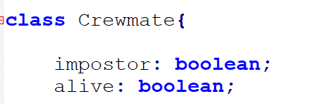
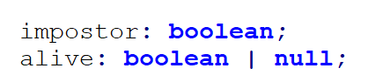
TypeScript : Classes
Propriétés de classe en TypeScript
Les propriétés de classe peuvent être typées. (Mieux de le faire)
Pour qu’elles puissent être null, on doit utiliser : type | null
Le constructeur pourrait définir this.alive = null;

Slide 18
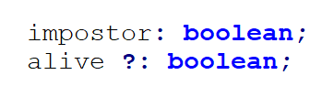
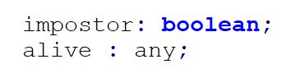
TypeScript : Classes
Propriétés de classe en TypeScript
Pour pouvoir laisser une propriété vide, on doit utiliser ?: type
Si on ne connait pas le type, on peut utiliser : any
À éviter, mais utile.
Le constructeur pourrait ne pas du tout définir de valeur pour this.alive
Le constructeur pourrait laisser alive indéfini, le définir comme null, ou le définir avec n’importe quelle valeur.

Slide 19

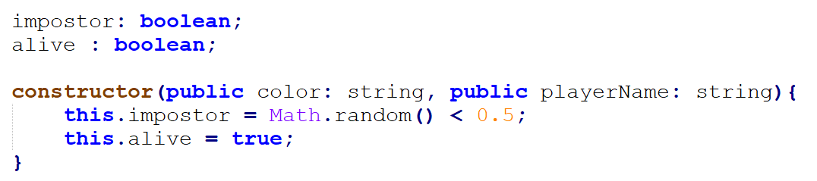
TypeScript : Classes
Constructeurs en TypeScript 🧰📦
Si les paramètres du constructeur ont le préfixe « public », ces paramètres deviennent automatiquement des propriétés de la classe.
Donc ici un objet Crewmate possède les propriétés impostor, alive, color et playerName.
Inutile d’assigner une valeur à un paramètre avec le préfixe public dans le corps de la fonction.
Ex : 🚫 this.color = color;
Le paramètre color est automatiquement défini avec la valeur passée au constructeur.
Ex : new Crewmate("red", "goodBoi42")
Parfait, color a été assigné automatiquement avec "red".
impostor
true
alive
true
color
"red"
playerName
"goodBoi42"

Slide 20
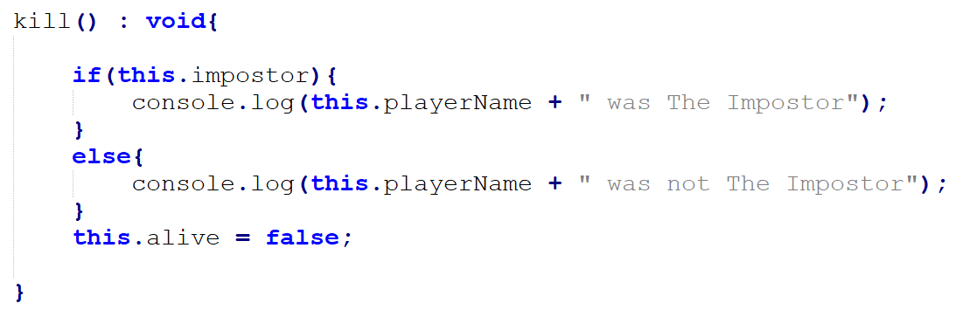
TypeScript : Classes
Méthodes de classe en TypeScript 🔩
Pas besoin du mot-clé « function » devant une méthode de classe.
Typez les paramètres et le type retourné quand c’est possible.
Utilisez this.propriété lorsque vous faites référence à une variable de classe.

Slide 21
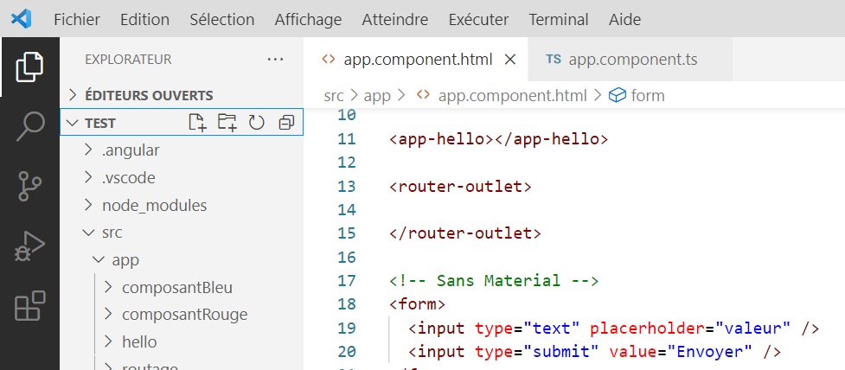
Visual Studio Code
Visual Studio Code 💻
L’environnement de développement suggéré
Pour ouvrir un projet Angular, 2 manières :
Avec l’explorateur de fichiers, rendez-vous jusqu’au répertoire de votre projet Angular. Faites un clic-droit sur le dossier racine du projet -> Ouvrir avec Visual Studio Code.
Sinon, ouvrez Visual Studio Code, Fichier -> Ouvrir le dossier, puis choisir le dossier racine de votre projet Angular dans l’explorateur de fichiers.

Slide 22
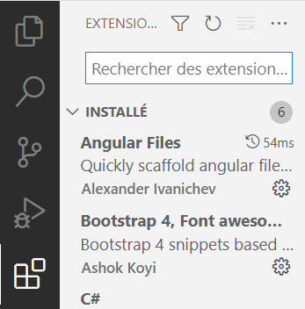
Visual Studio Code
Visual Studio Code 💻
Quelques extensions intéressantes
Angular Language Service
Angular Snippets
Angular Essentials
Angular 10 Snippets
Auto Import
Angular Files
Quand ces extensions seront utilisées dans le cours, leur nom sera mentionné.

Slide 23
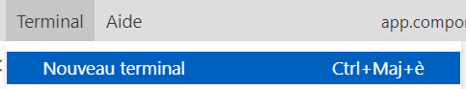
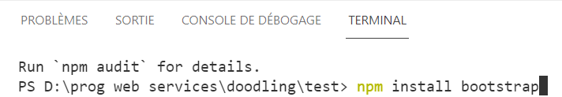
Bootstrap
Bootstrap 🎨
Pour pouvoir l’utiliser dans votre projet, n’oubliez pas d’installer cette dépendance à l’aide de npm.
On peut même le faire à l’aide du terminal dans Visual Studio Code :
Ouvrez votre projet dans Visual Studio Code.
Ouvrez le terminal.
Tapez la commande npm install bootstrap
Bootstrap sera ajouté aux dépendances dans package.json.
Bootstrap sera utilisable dans toutes les pages Web du projet.
En annexe à la fin de ces notes de cours, il y a des diapos sur Bootstrap.

Slide 24
Angular
Prise en main de Angular
Au début on est un peu dans la brume ☁, mais nous visiterons progressivement le fonctionnement d’Angular.
Dans les prochaines diapos
Créer son premier projet Angular
Fichiers et composants Angular
Afficher une variable
Afficher une liste
Affichage conditionnel
Événement simple
Mini formulaire

Slide 25
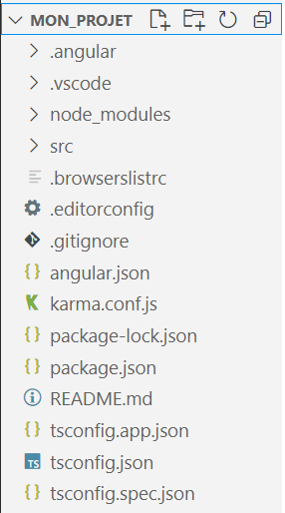
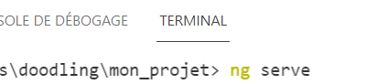
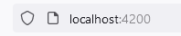

Créer et lancer son premier projet Angular
Créer son premier projet Angular
On peut se référer à cette diapositive.
N’utilisez pas le routage.
Utilisez CSS.
On ouvre le projet avec Visual Studio Code
On remarque qu’il y a déjà de nombreux fichiers.
On connait déjà package.json et node_modules
Ouvrez le terminal dans Visual Studio Code
Tapez la commande ng serve
Elle permet d’exécuter notre application Web.
À condition qu’elle compile !
Ouvrez votre navigateur -> localhost:4200 pour voir le résultat.
Vous aurez une page par défaut de Angular.
Notez que dès que vous modifiez et sauvegardez votre projet dans Visual Studio Code, la page Web se met à jour automatiquement.

Slide 26
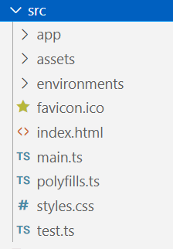
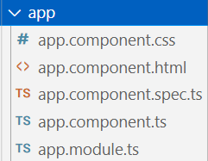
Fichiers et composants Angular
Intéressons-nous au sous-dossier « src »
Plus précisément le sous-sous-dossier « app » 🔍
« app » est un composant décrit par plusieurs fichiers :
app.component.ts 🔩 : Décrit le seul composant de notre application Angular. Sert de « Contrôleur » pour app.component.html.
app.component.html 🎨 : Décrit le template de notre composant app. Sert de « Vue » associée au contrôleur app.component.ts. Contient du html. Par défaut, contient un contenu placeholder. (Celui qu’on a vu en exécutant le projet à la diapo précédente)
app.module.ts 🧰 : Assemble tous les modules et dépendances de notre application. (À suivre...)
Un composant est une petite architecture Vue-Contrôleur.
Dans « src », on a également « index.html »
C’est la page Web principale de notre projet.
Celle qui est chargée à l’exécution. 🔩

Slide 27
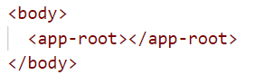
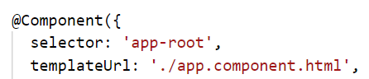
Fichiers et composants Angular
Vérifions index.html 🔍
Le body est quasiment vide.
Que fait la balise <app-root> ? Elle charge le template du composant « app » ! (Donc le contenu de app.component.html est importé à cet endroit précis dans le HTML)
Un peu comme une vue partielle.
Si on jète un coup d’œil à app.component.ts, on remarque ceci :
Ce que les paramètres selector et templateUrl nous disent « Si on a la balise <app-root> dans index.html, insérons le contenu du fichier app.component.html dans la page à cet endroit »

Slide 28
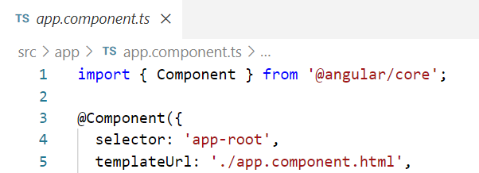
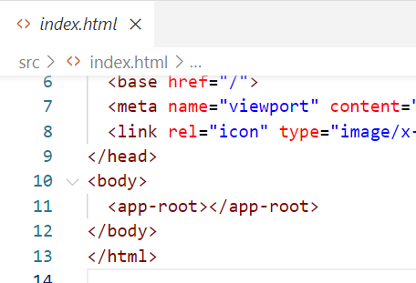
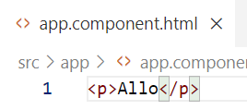
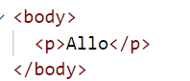
Fichiers et composants Angular
Exemple 🔍🕵️‍♂️
Poof ! À l’exécution, le composant « app » sera chargé dans le <body>. Comme notre composant ne contient que <p>Allo</p>, notre <body> ressemblera à ça.

Slide 29
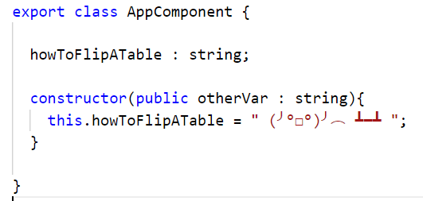
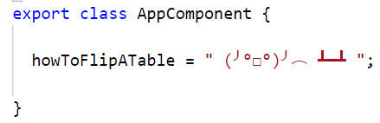
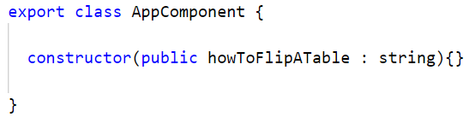
Afficher une variable
Afficher une variable dans la page Web
Étape 1 : Définir la variable dans la classe du composant (Ex : app.component.ts)
Ex : 3 manières de le faire...
On veut afficher le contenu de la variable howToFlipATable
C’est-à-dire " (╯°□°)╯︵ ┻━┻ "
Si la variable est initialisée immédiatement, pas besoin de typer.
Si la variable doit être définie grâce à une injection de dépendance, elle peut être reçue en paramètre par le constructeur de la classe du composant. (N’utilisez pas cette méthode pour le moment !)
La variable peut être définie lorsque le constructeur est appelé.
Le mot-clé export devant la classe permet de rendre la classe publique. (Accessible à d’autres composants, éventuellement)

Slide 30
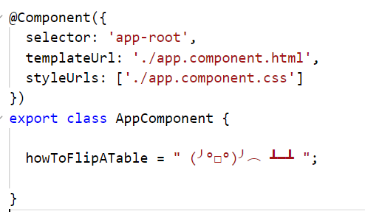
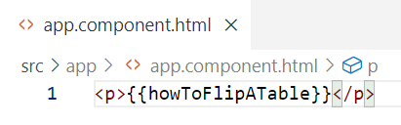
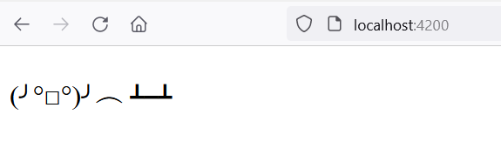
Afficher une variable
Afficher une variable dans la page Web
Étape 2 : Insérer la variable dans le template du composant.
Dans ce cas-ci, le template .html associé à notre composant est ... app.component.html
Dans le template, il suffit de mettre le nom de
la variable entre double accolades {{ }} pour
afficher sa valeur dans la page.
Si jamais on voulait mettre des doubles accolades dans la page Web (textuellement), on devra utiliser les entités de caractères &#123; et &#125;

Slide 31

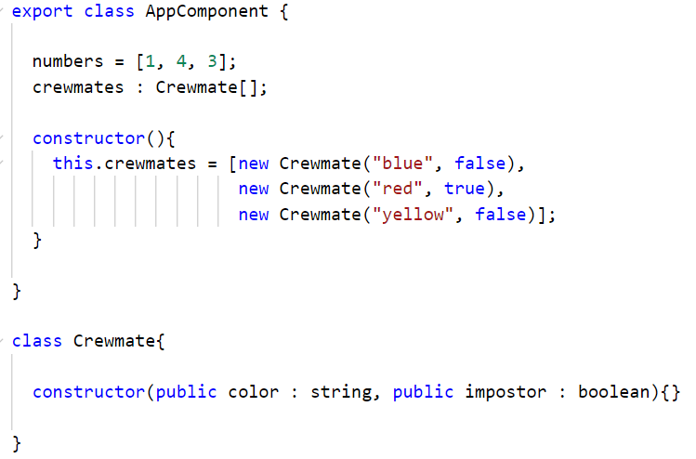
Afficher une liste
Afficher une liste dans la page Web
Étape 1 : Définir une variable de type liste dans le composant de notre choix.
Ex : Disons une liste de Crewmates et une liste de nombres dans le composant app.component.ts
On a nos 2 variables de type liste. numbers est initialisé immédiatement et crewmates est défini dans le constructeur.
Ici on a définit la classe Crewmate. C’était nécessaire pour pouvoir faire une liste de Crewmates, bien entendu.
En JavaScript / TypeScript, on définit un array / tableau avec la syntaxe [élément, élément, ...]

Slide 32
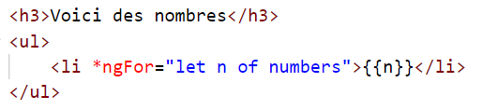
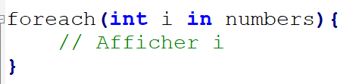
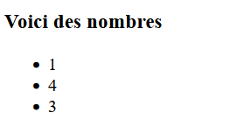
Afficher une liste
Afficher une liste dans la page Web
Étape 2 : Insérer les variables dans le template du composant.
Pour des listes c’est un peu plus sophistiqué. On va utiliser un genre de « boucle foreach » dans notre template HTML. (Ex : app.component.html)
Comparable à ceci en C#
L’expression *ngFor="let alias of variable" permet donc d’afficher, pour chaque élément de la liste, du code / des éléments HTML.
« alias » représente chaque élément de la liste, successivement.
Dans ce cas-ci, ça fait trois éléments <li>

Slide 33
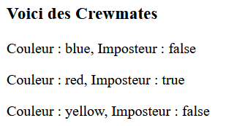
Afficher une liste
Afficher une liste dans la page Web
Étape 2 : Insérer les variables dans le template du composant.
Pour la liste de Crewmate, ce sera plutôt similaire. La différence est que nous devrons accéder aux propriétés des Crewmates pour les afficher.
L’alias « c » représente successivement les trois objets de type Crewmate. On accède à leurs propriétés de classe qui sont nommées « color » et « impostor » dans la classe qu’on a déclarée.
La variable crewmates contenait 3 éléments, donc *ngFor a généré 3 éléments <p>

Slide 34
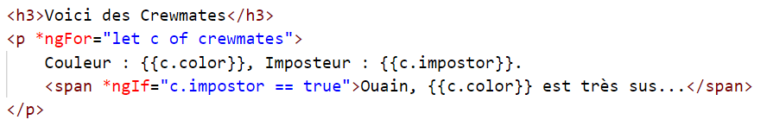
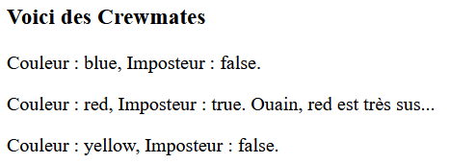
Affichage conditionnel
Affichage conditionnel
L’expression *ngIf="..." permet d’intégrer un élément SEULEMENT SI la valeur de l’attribut *ngIf est true.
Ici, pour chaque Crewmate de la liste crewmates, si la propriété impostor d’un Crewmate est true, on affiche une phrase supplémentaire dans un <span>.

Slide 35
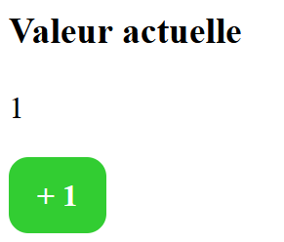
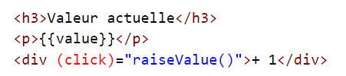
Événement simple
Créer un événement simple dans une page Web
Autrement dit, un élément interactif qui appelle du code dans un composant.
Étape 1 : Ajouter l’événement dans le template HTML
Ici, on a un événement de type (click). Lorsqu’on appuie sur l’élément div, la fonction raiseValue() de notre composant est appelée.
Autres types d’événements :
(dbclick) double-clic, (mouseover) survol, etc.
Pourquoi les parenthèses autour ?
Les (parenthèses) signifient que du code du composant sera appelé.

Slide 36
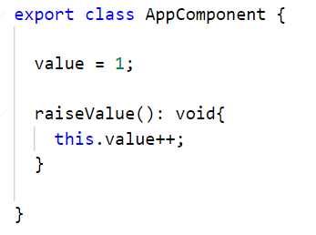


Événement simple
Créer un événement simple dans une page Web
Étape 2 : Définir la méthode dans le composant.
Dans ce cas-ci, on doit définir la méthode raiseValue() dans le composant app.component.ts
Elle va simplement augmenter de 1 la valeur d’une variable de classe nommée value. 🤗🥳
La beauté de la chose 👄💄 : La variable value est affichée au-dessus. Cliquer sur le div va effectivement changer la valeur de value et l’affichage se mettra à jour automatiquement.

Slide 37




Événement simple
Créer un événement simple dans une page Web
Autre exemple : Cette fois on va passer une variable en paramètre à la méthode appelée par l’événement.
Chaque fois qu’on clique sur le dernier div, la méthode alertValue() est appelée et la valeur actuelle du paramètre value lui est passée. Pas besoin de {{ }} ici car c’est déjà interprété comme du code.
Cela va simplement créer un pop-up avec la valeur actuelle de la variable value quand on va cliquer sur ce div.
Le pop-up en question
Méthode alertValue
En JavaScript, alert() crée un pop up.

Slide 38



Mini formulaire
Mini formulaire avec Angular 📝
Étape 1 : Créons un <input> bien ordinaire dans un template HTML de composant.
Nous allons également afficher une variable appelée color juste au-dessus.
Étape 2 : Nous devons ajouter un nouveau module dans app.module.ts (Le fichier module de notre composant)
Ce module s’appelle FormsModule
Deux lignes ont donc été ajoutées à app.module.ts.

Slide 39





Mini formulaire
Mini formulaire avec Angular 📝
Étape 3 : On ajoute un attribut nommé ngModel à notre input.
La valeur de cet attribut doit correspondre exactement au nom d’une variable de classe de notre composant.
Les crochets [ ] autour de l’attribut signifient sur l’affichage sera mis à jour selon le code du composant. Les parenthèses ( ), comme on a vu tout à l’heure, signifient que le code du composant sera modifié ou appelé.
Cela correspond à du « two-way binding » car la valeur de l’input et la variable du composant deviennent liés.
Le résultat : Le texte dans l’<input> change dynamiquement la valeur de la variable color de notre composant et son affichage.
Dans le template HTML :
Dans la classe du composant :

Slide 40

Mini formulaire
Mini formulaire avec Angular : Bouton 🔘
Nous allons combiner un événement avec un input. Pour cet exemple, nous allons ajouter un nombre à une liste de nombres dans notre composant et afficher cette liste.
Étape 1 : Préparer deux variables dans le composant
Une variable de type : number qui va accueillir le nombre reçu en input.
Une variable de type : number[] qui contient la liste des nombres du composant.
numbers : on a déjà une liste avec quelques valeurs dedans. Pas besoin de préciser que son type est : number[] car il y a déjà une valeur assignée.
n : On a mis ?: number comme type car la variable sera vide (undefined, plus précisément) initialement.

Slide 41


Mini formulaire
Mini formulaire avec Angular : Bouton 🔘
Étape 2 : Afficher la liste de nombres (qui changera dynamiquement) et préparer le formulaire dans le template HTML.
Afficher la liste (Ici, une unordered list <ul> a été utilisée pour l’affichage avec *ngFor)
Préparer le formulaire, qui contient un input + un bouton pour submit.
(ngSubmit) : Événement qui permet que, lors de l’appui sur « Submit », on appelle la fonction addNumber() de notre composant.
[(ngModel)] : Comme on a vu, permet le « two-way binding » entre ce champ et la variable n dans notre composant.

Slide 42



Mini formulaire
Mini formulaire avec Angular : Bouton 🔘
Étape 3 : Coder la fonction addNumber() (Celle qui est appelée quand on submit) dans le composant.
La variable n contient la valeur spécifiée dans l’input. C’est cette valeur qu’on va ajouter à la liste numbers.
Vérifier que n n’est pas undefined est incontournable, car son type est ?: number. On ne voudrait pas ajouter une valeur undefined à notre liste qui est de type : number[]
Ensuite, on ajoute n à la fin de la liste grâce à la méthode maListe.push(valeur).

Slide 43



Bootstrap : Système de grilles
Classes .container et .container-fluid
Ces classes servent à créer un conteneur pour une classe parent. Il est important de placer nos éléments avec la classe .row (à venir) dans un élément avec la classe .container. Ne pas appliquer .container au <body> ! Plutôt à un <div> dans <body>.
.container
Spécifie la largeur de la boîte en pixels. Cette largeur varie selon les 5 types d’écran, (xs, sm, md, lg, xl) ce qui en fait une classe « responsive ».
Centre la boîte dans la page.
Format x-small
Format medium
Format x-large

Slide 44



Bootstrap : Système de grilles
Classes .container et .container-fluid
Ces classes servent à créer un conteneur pour une classe parent. Il est important de placer nos éléments avec la classe .row (à venir) dans un .container.
.container-fluid
Spécifie la largeur de la boîte à 100% en tout temps. C’est une autre tactique qui est « responsive ».
Format x-small
Format medium
Format x-large

Slide 45


Bootstrap : Système de grilles
Classes .row et .col
Ces classes servent à afficher un contenu dans plusieurs colonnes.
Un parent avec .row va afficher côte-à-côte des enfants avec .col :
Notons que la couleur de fond et les bordures ont été ajoutées séparément pour avoir un meilleur aperçu des boîtes.

Slide 46


Bootstrap : Système de grilles
Classes .row et .col
On peut également utiliser les classes .col-N, où N est remplacé par un nombre de 1 à 12. (col-1, col-2, col-3, …, col-11, col-12)
Fonctionnement : une .row est divisée en 12, et chaque col-N recevra N colonnes pour afficher son contenu.

Slide 47




Bootstrap : Système de grilles
Si le total des Col-N est inférieur à 12 …
Si le total des Col-N est supérieur à 12 …
Il ne reste plus assez de place .. la dernière colonne doit se cacher en dessous !

Slide 48


Bootstrap : Système de grilles
Classe .w-100
On peut forcer un « saut de ligne » aux colonnes avec un div vide qui a la classe .w-100 (width : 100%)

Slide 49




Bootstrap : Système de grilles
Classe col accompagnée de col-N
Prend la largeur restante OU partage l’espace restant avec d’autres col.

Slide 50


Bootstrap : Système de grilles
Classe col-auto
Prend uniquement la largeur nécessaire selon son contenu.

Slide 51



Bootstrap : Système de grille
Classe .img-fluid
Redimensionne automatiquement les dimensions de l’image selon la largeur dont elle dispose ! À appliquer sur l’élément <img>

Slide 52




Bootstrap : Système de grille
Classe .order-N / .order
Permet de spécifier l’ordre de chaque .col dans une même .row
.order se placera à gauche des colonnes numérotées.

Slide 53


Bootstrap : Système de grille
Classe .text
Avec .text-center, .text-left, .text-right et .text-justify, on peut aligner le texte d’une colonne.

Slide 54


Bootstrap : Système de grille
Classe .justify-content-center
Centre les colonnes d’une .row si la largeur des .col est moindre que 12.

Slide 55




Bootstrap : Système de grille
Classe .justify-content-center
Il existe aussi quelques variantes similaires :

Slide 56




Bootstrap : Système de grille
Classe .justify-content-center
Il existe aussi quelques variantes similaires :

Slide 57




Bootstrap : Système de grille
Classe .align-items
À appliquer à un .row, permet d’aligner verticalement ses .col

Slide 58


Bootstrap : Système de grille
Classe .align-items
À appliquer à un .row, permet d’aligner verticalement ses .col

Slide 59


Bootstrap : Système de grille
Classe .align-self
À appliquer sur un élément .col, l’aligne verticalement individuellement.

Slide 60


Bootstrap : Système de grille
Classe .row dans un élément .col
Bien entendu, on peut insérer des rangées plus petites au sein d’une colonne.
Ici, notre 2e colonne contient 2 rangées plus petites.

Slide 61


Bootstrap : Système de grille
Classe .row dans un élément .col
On peut même utiliser des col-N dans les sous-rangées. Ces colonnes se partagent à leur tour l’espace en 12 parties.

